Slide 1
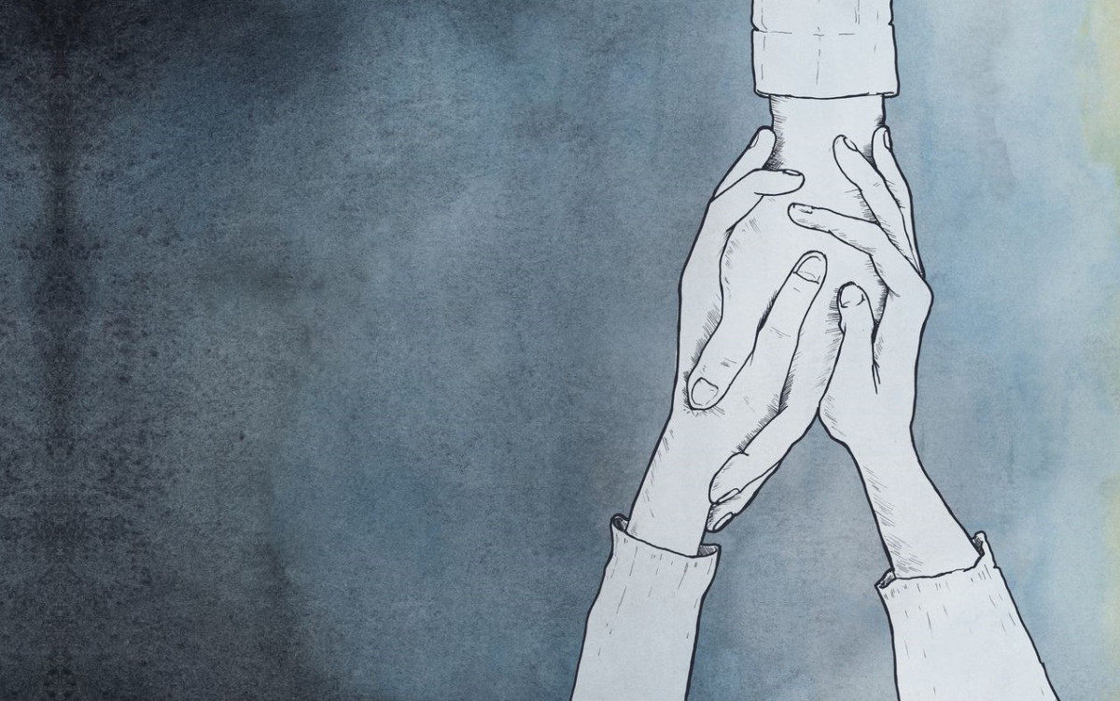
EL
SUICIDIO EN LA
ACTUALIDAD

Slide 2
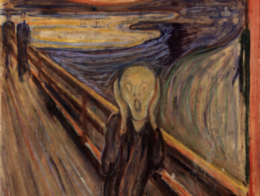
QUE SE ME VIENE A LA
MENTE CUANDO ESCUCHO LA PALABRA SUICIDIO…

Slide 3
SUICIDIO
PROVIENE DEL LATÍN UI (A SI MISMO) CAE DE (MUERTE). ACTO DE MATARSE A SÍ MISMO.
ACCIÓN DE UNA PERSONA PARA QUITARSE LA VIDA DE FORMA VOLUNTARIA Y DELIBERADA, YA SEA DE MANERA DIRECTA O RECHAZANDO UN TRATAMIENTO NECESARIO PARA MANTENER LA PROPIA VIDA DE MODO EVIDENTEMENTE ACTIVO O ASUMIENDO UNA ACTITUD PASIVA.

Slide 4
.EN LA ACTUALIDAD EL SUICIDIO SIGUE SIENDO UN TEMA TABÚ Y EL PRINCIPAL ERROR DE LA SOCIEDAD ES IGNORAR ESTE PROBLEMA DE SALUD PÚBLICA, IGNORANDO CUANDO SE PRESENTAN ESTOS SUCESOS, NO BRINDÁNDOSELE LA SUFICIENTE IMPORTANCIA, POR LO QUE CADA DÍA VA MÁS EN AUMENTO Y SE PRESENTA A EDADES MÁS TEMPRANAS, Y SEGÚN LA ORGANIZACIÓN MUNDIAL DE LA SALUD, CADA AÑO SE SUICIDAN MÁS DE UN MILLÓN DE PERSONAS EN EL MUNDO, POR LO QUE EL SUICIDIO FIGURA ENTRE LAS VEINTE CAUSAS DE DEFUNCIÓN MÁS IMPORTANTES EN TODAS LAS EDADES A NIVEL MUNDIAL

Slide 5
EL COMPORTAMIENTO SUICIDA CONSTITUYE UN PROBLEMA GRAVE DE SALUD PUBLICA. ES COMPLEJO, CON MÚLTIPLES CAUSAS INTERRELACIONADAS,
SIENDO DE VITAL IMPORTANCIA ATENDER LAS CAUSAS QUE PUEDAN ORIGINAR EL DESEO EN UNA PERSONA DE QUITARSE LA VIDA.
NO SE PUEDE CONTEMPLAR EL SUICIDIO SOLAMENTE DESDE LA PERSPECTIVA MÉDICA DE SALUD MENTAL, SINO QUE SE TIENEN QUE ANALIZAR LOS FACTORES DE PROTECCIÓN, COMO EL APOYO Y EL COMPROMISO DE TODA LA SOCIEDAD, SUS RECURSOS PERSONALES Y SOCIALES QUE COONTRIBUYAN A AUMENTAN LA RESILIENCIA DE CADA PERSONA Y REDUSCAN LA PROBABILIDAD DE SUICIDIO.

Slide 6
LAS DOS CARAS DE UNA MISMA MONEDA
VIDA Y MUERTE
MUERTE Y VIDA SON DOS REALIDADES QUE ESTÁN ENTRETEJIDAS. UNA NO PUEDE EXISTIR SIN LA OTRA. DONDE HAY VIDA, PUEDE HABER MUERTE; Y LA MUERTE SIEMPRE PRESUPONE LA EXISTENCIA DE VIDA.
PODÍAMOS AFIRMAR QUE EL ACTO DE MORIR ES COMO LA IMAGEN EN ESPEJO DEL ACTO DE NACER. EN AMBAS VIVENCIAS EXISTEN TRES FANTASÍAS ARQUETÍPICAS:
LIBERACIÓN, CAMBIO Y REGRESIÓN.

Slide 7
COMO CONTEMPLA EL SUICIDA LA MUERTE
PARA EL SUICIDA, LA MUERTE COBRA SENTIDO, TIENE UN SIGNIFICADO DE: LIBERACIÓN, CAMBIO O REGRESIÓN.
EL SUICIDIO SE PUEDE PROGRAMAR Y REALIZAR COMO FORMA LIBERADORA DE LOS CONFLICTOS QUE INVADEN A ESE SER HUMANO EN ESE MOMENTO:”NO PUEDO MÁS”, “ESTOY HARTO DE SUFRIR”, ETC. LO IMPORTANTE ES SALIR, ROMPER “EL CALLEJÓN SIN SALIDA” . SE BUSCA SOBRE TODO SUPERAR LA ANGUSTIA PRESENTE, SIN FIJARSE EN LO QUE PUEDE ENCONTRAR DETRÁS DEL ACTO VOLUNTARIO DE MORIR
TAMBIÉN LA CONDUCTA SUICIDA PUEDE TENER UN OBJETIVO ÚLTIMO: PRODUCIR UN CAMBIO, TANTO EN SÍ MISMO COMO EN EL ENTORNO. EL PUNTO DE MIRA NO ES LA SITUACIÓN ANGUSTIOSA EN QUE SE ENCUENTRA SINO EN LO QUE SE DESEA ADQUIRIR: TRANQUILIDAD, PAZ, FELICIDAD.

Slide 8
MITOS Y REALIDADES
MITO | REALIDAD
EL QUE SE QUIERE MATAR NO LO DICE | DE CADA DIEZ PERSONAS QUE SE SUICIDAN, NUEVE DE ELLAS MANIFESTARON CLARAMENTE SUS PROPOSITOS Y LA OTRA DEJO ENTREVER SUS INTENCIONES DE QUITARSE LA VIDA
LAS PERSONAS QUE INTENTAN SUICIDARSE NO QUIEREN MORIRSE, SOLO QUIEREN LLAMAR LA ATENCION | CUANDO UNA PERSONA ALARDEA SOBRE QUERER MORIR O QUITARSE LA VIDAD, SIGNIFICA QUE SUS MECANISMOS DE DEFENSA Y DE ADPATACION HAN FALLADO Y NO ENCUENTRAN OTRA ALTERNATIVA, POR LO QUE HAY QUE BRINDARLES APOYO.
SI SE HUBIERA QUERIDO MATAR LO HUBIERA HECHO CON UNA PISTOLA O SE HUBIERA AVENTADO AL TREN | TODA PERSONA CON CONDUCTA SUICIDA SE ENCUENTRA EN UNA SITUACION AMBIBALENTE, ES DECIR, CON DESEOS DE MORIR Y DE VIVIR. EL METODO QUE ELIJAN NO REFLEJA SUS VERDADEROS DESEOS DE MORIR

Slide 9
MITOS Y REALIDADES
MITO | REALIDAD
SOLO LOS PSIQUIATRAS O PSICOLOGOS PUEDEN PREVENIR EL SUICIDIO | CUALQUIER PERSONA INTERESADA EN AUXILIAR A UNA PERSONA CON CONDUCTA SUICIDA, PUEDE SER UN VALIOSO COLABORADOR EN LA PREVENCION
TODO EL QUE SE SUICIDA ESTA DEPRIMIDO | NO TODOS LOS QUE LO HACEN PRESENTAN DEPRESION, PUEDEN PADECER ESQUIZOFRENIA, ALCOHOLISMO, OTRO TIPO DE ADICCION, TRASTORNOS DE PERSONALIDAD, ETC. TODA PERSONA CON CONDUCTA SUICIDA SUFRE.
EL SUICIDIO ES HEREDITARIO | NO ESTA COMPROBADO QUE EL SUICIDIO SEA HEREDITARIO GENETICAMENTE, LO QUE SI ES POSIBLE QUE LAS CONDUCTAS SUICIDAS DENTRO DE UNA FAMILIA SE APRENDAN O SE IMITEN

Slide 10
CAUSAS APARENTES DE LOS INTENTOS SUICIDAS O DE LOS SUICIDIOS SEGÚN DATOS DEL INEGI
1.- CAUSA AMOROSA
2.- DIFICULTADES ECONOMICAS.
3.- DISGUSTOS FAMILIARES.
4.- ENFERMEDADES GRAVES INCURABLES
5.- ENFERMEDADES MENTALES.
6.- REMORDIMIENTOS Y CULPAS.
7.- OTRAS CAUSAS.
8.- SE IGNORA

Slide 11
MOMENTOS O FASES DEL SUICIDIO
1.- IDEACION O PENSAMIENTO
SUICIDA.
2.- CONDUCTA SUICIDA
3.- ACTO SUICIDA

Slide 12
IDEACION O PENSAMIENTO SUICIDA
PRIMEROS GRITOS DE AUXILIO DE UNA PERSONA QUE TIENE EL DESEO DE MORIR.
LA REPRESENTACION SUICIDA CONSISTENTE EN FANTASIAS PASIVAS DE SUICIDIO: QUIERO DESAPARECER, QUISIERA DORMIR Y NO DESPERTAR JAMAS, USTEDES ESTARIAN MEJOR SIN MI, MI VIDA YA NO TIENE SENTIDO, A NADIE LE HAGO FALTA, ESTARIA MEJOR MUERTO, YA QUIERO DESCANSAR PARA SIEMPRE, ETC.
SE PRESENTA LA IDEA SUICIDA SIN UN METODO DETERMINADO.
LA IDEA SUICIDA CON UN METODO INDETERMINADO: LA PERSONA YA DIJO QUE QUIERE MORIR PERO NO MENCIONO CUANDO, NI DONDE NI COMO QUIERE MORIR.

Slide 13
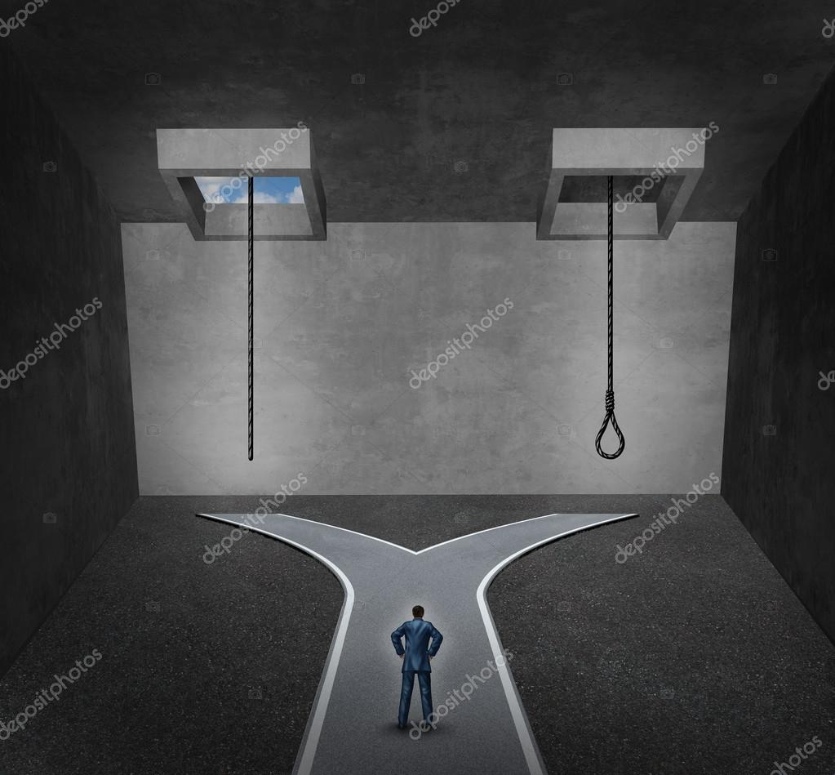
CONDUCTA SUICIDA
LA CONDUCTA SUICIDA TIENE DIFERENTES CARAS O DIMENSIONES. LA PODEMOS CONTEMPLAR DESDE SU ETIOLOGÍA:
CAUSA BIOLÓGICA
CAUSA PSICOLÓGICA
CAUSA SOCIAL
CAUSA RELIGIOSA O PSEUDORELIGIOSA

Slide 14
CONDUCTA SUICIDA
IDEACIÓN, LAS AMENAZAS, LOS GESTOS E INTENTOS.
LOS PENSAMIENTOS SE VUELVEN RECURRENTES Y LA PERSONA EMPIEZA A IDEAR FORMAS PARA LLEVARLO A CABO,
LA FRUSTRACION Y EL DOLOR ES MUCHO MÁS GRANDE.
YA NO PIDEN AYUDA.
HAY CAMBIOS DE LA CONDUCTA.
ALTERACIONES DEL SUEÑO; DUERMEN MUCHO O TIENEN INSOMNIO.
MALA HIGIENE PERSONAL.
DEJAN DE REALIZAR LAS ACTIVIDADES QUE LES PRODUCIAN PLACER

Slide 15
ACTO SUICIDA
LOS FACTORES QUE HABÍAN DETENIDO LA CONDUCTA SUICIDA, YA NO SON SUFICIENTES Y SE REALIZA EL ACTO SUICIDA, PRESENTÁNDOSE UNA INSOPORTABILIDAD DE LA REALIDAD Y DEL DOLOR

Slide 16
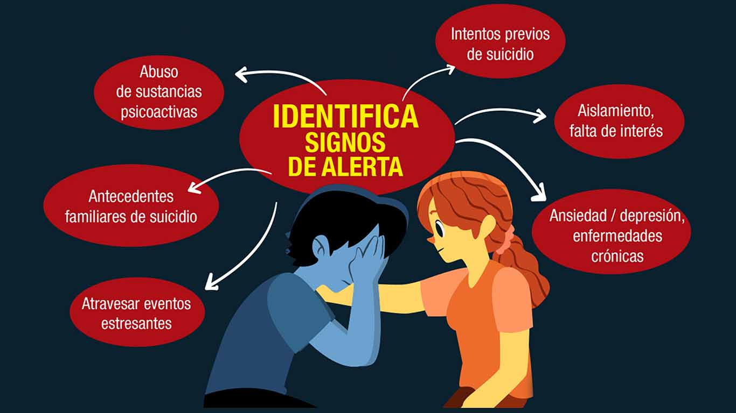

Slide 17
LOS EVENTOS ESTRESANTES DE LA VIDA (COMO LA PÉRDIDA DE UN SER QUERIDO, PROBLEMAS LEGALES O DIFICULTADES FINANCIERAS, VIOLENCIA FAMILIAR, ABUSO SEXUAL) Y LOS FACTORES ESTRESANTES INTERPERSONALES (COMO CULPA, VERGÜENZA, ACOSO, INTIMIDACIÓN, DISCRIMINACIÓN O PROBLEMAS EN LAS RELACIONES)
PUEDEN CONTRIBUIR A LA POSIBILIDAD DE SUICIDARSE, ESPECIALMENTE SI OCURREN CONJUNTAMENTE CON FACTORES DE RIESGO DE SUICIDIO,

Slide 18
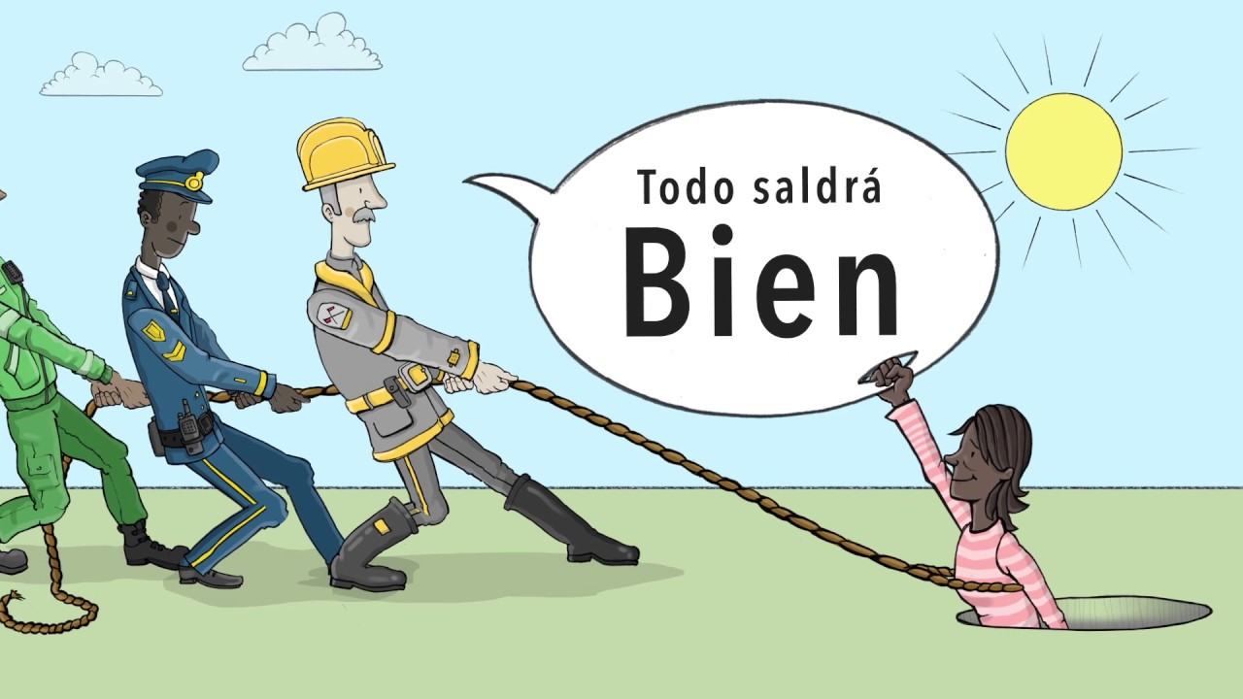
DETECCION Y APOYO
LAS ACCIONES REALIZADAS PARA LA PREVENCIÓN DEL SUICIDIO, NO DEBEN ENFOCARSE ÚNICAMENTE EN LOS INDIVIDUOS QUE LO HAN INTENTADO O EN SU ENTORNO FAMILIAR O LABORAL INMEDIATO, SINO QUE TAMBIÉN EN EL APOYO DE LA COMUNIDAD EN GENERAL Y DE LAS DIFERENTES INSTITUCIONES EN TODOS LOS NIVELES DE GOBIERNO
ANTE TODO, SE DEBE CONSIDERAR EL PODER PROPORCIONAR A LA SOCIEDAD, ESTILOS DE VIDA SALUDABLES, DONDE CADA PERSONA PUEDA DESARROLLAR SUS TALENTOS Y CAPACIDADES PARA ENFRENTAR LOS DIFERENTES PROBLEMAS QUE PUEDAN ENFRENTAR

Slide 19
DETECCION Y APOYO
CREAR MAS CENTROS DEPORTIVOS CON ACCESO A TODA LA POBLACION Y EN DONDE SE IMPARTAN CLASES DE DIVERSOS DEPORTES, ASI COMO CENTROS DE DESARROLLO SOCIAL EN DONDE SE PUEDAN APRENDER DIFRENTES OFICIOS Y ACTIVIDADES ARTISTICAS, CULTURALES, RECREATIVAS, ETC.
IMPLEMENTACIÓN DE POLÍTICAS UNIVERSALES, PARA LA MEJORA DEL ACCESO A LA ATENCIÓN MÉDICA SOBRE TODO LA ATENCION PSICOLOGICA, TANATOLOGICA Y PSIQUIATRICA.
BRINDAR CAPACITACION SOBRE DETECCION OPORTUNA, APOYO Y TRATAMIENTO DEL SUICIDIO A TODOS NIVELES, DESDE CUALQUIER CENTRO DE TRABAJO Y FAMILIA. TODOS ESTOS ESFUERZOS, EN SUMA, NOS UNEN PARA TRABAJAR JUNTOS EN LA PREVENCIÓN DEL SUICIDIO

Slide 20
LAS PRINCIPALES TÉCNICAS DE CONTROL DE LAS CRISIS DE SUICIDIO SON LAS SIGUIENTES
A).- ELIMINAR LA OPORTUNIDAD. LIMITAR EL ACCESO AL MEDIO DE SUICIDIO ES UNA DE LAS FORMAS MÁS EFICACES DE IMPEDIRLO.
RECOMENDACIONES SON:
ELEGIR A UN FAMILIAR QUE VIVA UN TIEMPO CON EL PACIENTE (SI VIVE SÓLO).
DECÍRSELO AL FAMILIAR ELEGIDO EN CUANTO ACUDAN LAS IDEAS DE SUICIDIO.
NO TENER ACCESO A LA MEDICACIÓN O AL MÉTODO ELEGIDO PARA SUICIDARSE.
NO ESTAR A SOLAS EN MOMENTOS CRÍTICOS (CUIDADO CON LOS FINES DE SEMANA Y MOMENTOS DE ANIVERSARIO O NAVIDADES).
NO DORMIR SOLO.
NO CONDUCIR SOLO.
ESTE CONTROL SE RETIRA PROGRESIVAMENTE A MEDIDA QUE LA PERSONA MEJORE.

Slide 21
LAS PRINCIPALES TÉCNICAS DE CONTROL DE LAS CRISIS DE SUICIDIO SON LAS SIGUIENTES
B).- TERAPIA PSICOLOGICA, TANATOLOGICA Y PSIQUIATRICA.
C).- FORMAR GRUPOS DE AUTOAYUDA EN LOS QUE SE TRATEN DIFERENTES TEMAS SOBRE LA SALUD MENTAL, RESILIENCIA Y AUTOESTIMA.
D).- LA INTERVENCIÓN Y EL APOYO CON LA FAMILIA, EQUIPO INTERDISCIPLINARIO, COMUNIDAD, AMIGOS, ESCUELA, ETC.

Slide 22
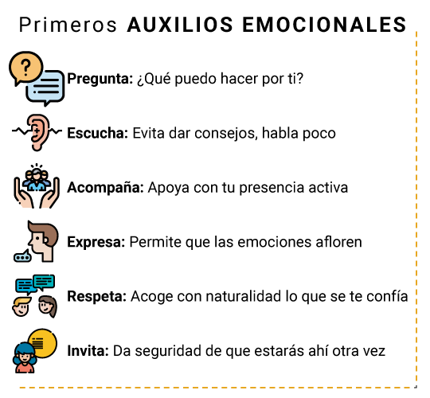
QUE QUIEREN LAS PERSONAS AL BORDE DEL SUICIDIO
QUE ALGUIEN LOS ESCUCHE Y QUE NO LOS JUZGUEN.
ALGUIEN EN QUIEN CONFIAR, QUE NO ANALICE, COMPARE, CALIFIQUE O CRITIQUE.
ALGUIEN QUE SE PREOCUPE, QUE ASEGURE, ACEPTE Y CREA.
ALGUIEN QUE DIGA EVIDENTEMENTE
“TE ENTIENDO”
QUE NO QUIEREN LAS PERSONAS AL BORDE DEL SUICIDIO:
QUEDARSE SOLOS
RECIBIR CONSEJOS.
SER INTERROGADOS.

Slide 24
MUCHAS
GRACIAS

